Slide 1
Die Sekundarstufe II
Abitur - Jahrgang 2023

Slide 2
Lernen in der Oberstufe
Ersatz des Klassenverbandes durch ein Kurssystem
Formen selbständigen Arbeitens und Lernens gewinnen an Bedeutung Ziel: Studierfähigkeit
Allgemeinbildung: Verbindliche Pflicht-fächer und individuelle Schwerpunkt-setzungen n Arbeitens und Lernens gewinnen an Bedeutung

Slide 3
Aufbau der Sek II
Abiturprüfung
1. LK
2. LK
3. Fach
4. Fach
Zulassung
12.2
Qualifikations-
phase
12.1
11.2
2 LK und 8* GK
11.1
Versetzung
Einführungs-
phase
10.2
11* -12 Grundkurse
10.1
Kontinuitätsprinzip

Slide 4
Die Einführungsphase
Kontinuitätsprinzip (E – Q2)
Vorbereitung auf die Qualifikationsphase Q1/Q2
breite fachliche Grundlegung
systematische Schulung von Arbeitsmethoden
studien- und berufskundliche Orientierung; ein zweiwöchiges Berufspraktikum
Angebote zur Förderung
Mittlerer Schulabschluss

Slide 5
Aufgabenfelder – Pflichtfächer E
PA
2. Aufgabenfeld
1. Aufgabenfeld
3. Aufgabenfeld
GE
EK
SW
PL
M
D
PH
S1-Sprache*
BI
S2-Sprache*
12* GK
CH
KU/MU
2.FS/NW
Sport
RE
VTD,E,M

Slide 6
Fachangebot für die Kurswahl Abitur 2023 (vorläufig)

Slide 7
Die Qualifikationsphase Q1/2
Differenzierung in Grund- und Leistungskurse
Alle Leistungen fließen in die Gesamtqualifikation ein und bilden 2/3 der Abiturnoten
Abiturfächer:
Müssen sprachlichen, mathematisch naturwissenschaftlichen und gesellschaftswissenschaftlichen Bereich abdecken
aus den Fächern Deutsch, Mathematik, Fremdsprachen müssen zwei Abiturfächer sein

Slide 8
Projektkurse Q1
Themen
„…dass Auschwitz sich nicht wiederhole“ (II)
Fußball als wirtschaftlicher und sozialer Faktor (II/0)
Form
selbstständiges und kooperatives, projekt- und anwendungsorientiertes Arbeiten
Benotung
am Ende der Q1
Umfang
2 aufeinanderfolgende Kurse in Q1, 2 x 3 Ustd.
Rahmenbedingungen
Bindung an ein Referenzfach, z.B: Ge/Sw, Sw/Sp

Slide 9
Pflichtfächer Q1
D
1.F-Sprache
KU/MU/LI
Q1
GS
2 LK
M
NW
8 GK
RE
PL
Px
SP
2.FS/NW

Slide 10
Pflichtfächer und Mindestbelegungsdauer
Q1.1
Q1.2
Q2.1
Q2.2
D
1. F-Sprache (E/L/F)
2. F-Sprache / NW
KU/Mu
optional LI
GS (GE/SW/EK/...)
optional GE bzw. SW ab Q2
M
NW (PH/CH/BI)
RE (KR/ER/PL)
SP
optional Projektkurs

Slide 11
Schriftlichkeit E - Q2
E.1
E.2
Q1.1
Q1.2
Q2.1
Q2.2
Deutsch
S 1 Fremdsprache
S 2 Fremdsprache*
Mathematik
Naturwissenschaft
Naturwissenschaft*
Gesellschaftswissenschaft
Gesellschaftswissenschaft
Abitur
1. Abiturfach LK 1
2. Abiturfach LK 2
3. Abiturfach GK
4. Abiturfach GK

Slide 12
Die LK-Festlegung
1. Leistungs-
fach
Grundkurse
JgSt E
2. Leistungs-
fach
Die Leistungskursfächer sind Fächer der Abiturprüfung.
Die Leistungskursfächer sind schriftlich.

Slide 13
Die LK-Festlegung
Allgemeine Regeln:
Die Wahl des ersten Leistungsfaches kann nur aus folgenden Fächern/Bereichen getroffen werden:
Deutsch
1. Leistungs-
fach
Eine aus SI fortgeführte Fremdsprache
Mathematik
Biologie, Chemie
Zwei der Fächer D, M, Fremdsprache müssen unter den vier Abiturfächern sein.

Slide 14
Die LK-Festlegung
Deutsch
Englisch
Mathematik
Biologie
Chemie
Erdkunde
Pädagogik
Sozialwissen-
schaften
Geschichte
Sport
2. Leistungs-
fach
Freie Wahl

Slide 15
Die Bestimmung der Abiturfächer
3 Aufgabenfelder
I.
Sprachlich liter.künstlerisch
Deutsch
Fremdsprache
vier Abitur Fächer
Zwei der Fächer D, M, Fremdsprache müssen unter den vier Abiturfächern sein.
Andere Fächer
Oder Reli
II.
Gesellschafts-wissenschaftlich
III.
Mathematisch-naturwissen-
schaftlich

Slide 16
Zusammenfassung: Abiturfachkombinationen
Konsequenzen der Bedingungen für die Wahl der Abiturfächer (2 Fächer aus D, M, FS):
Folgende Abiturfachkombinationen sind - unabhängig von der Wahl als LK oder GK - ausgeschlossen:
- zwei Naturwissenschaften
- Naturwissenschaft + Sport
- Naturwissenschaft + Kunst/Musik
Folgende Kombinationen bedingen Mathematik als Abiturfach:
- die Wahl von Kunst oder Musik
- die Wahl von Sport
- die Wahl von zwei Fremdsprachen
- die Wahl von zwei Gesellschaftswissenschaften

Slide 17
Zusammenfassung: Hinweise zur Wahl
Wahl der Fächer bis zum Abitur
Sofern es die Schullaufbahn und das Kursangebot erlauben, sind Korrekturen im Laufe der Oberstufe möglich
Kontinuitätsprinzip!
Wahlen in der Einführungsphase möglichst breit anlegen (z.B. zwei NW und zwei Sprachen; zwei Gesellschaftswissenschaften)
Schriftlichkeit in Q1 beachten: Abiturfächer müssen von Beginn der Q1 an schriftlich belegt werden!

Slide 18
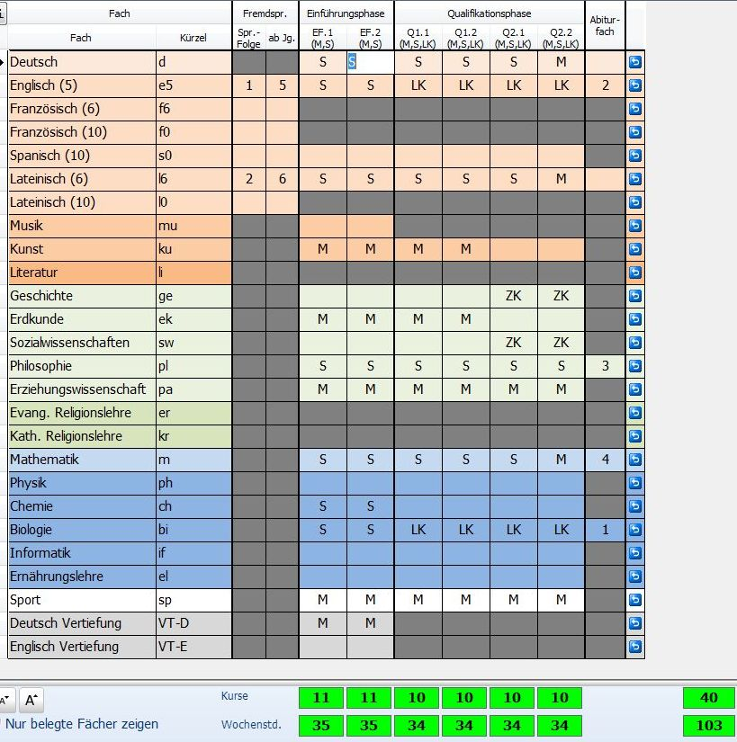
Beispiel- laufbahn

Slide 19
Weitere Informationen:
Beratungslehrerteam: C. Ebbecke / B. Hellmann D 019
SII-Koordination: Dr. K. Frank / C. Böckhaus B 028
Mehr Infos auf der Homepage:
http://www.gymnasium-voerde.de/oberstufe

Slide 20
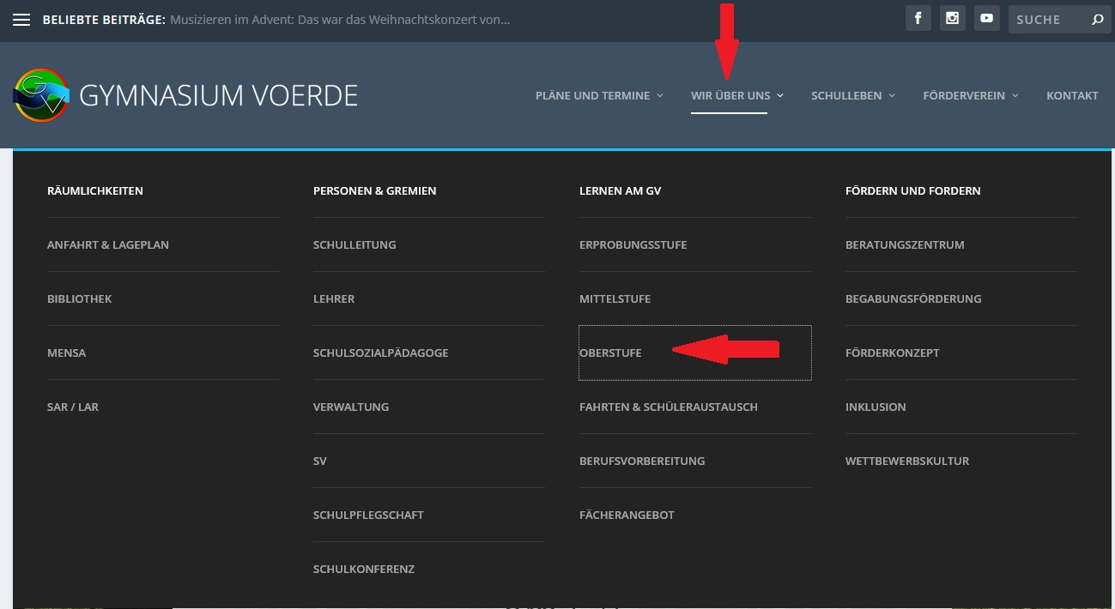
Das LuPo-Programm 1

Slide 21
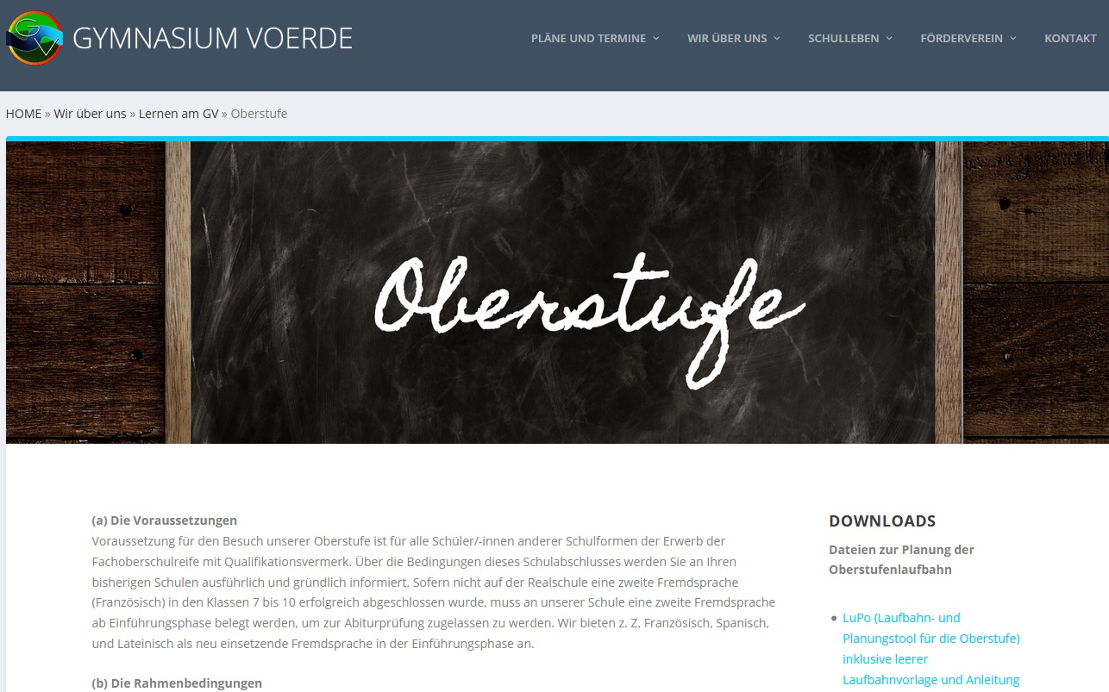
Das LuPo-Programm 2

Slide 22
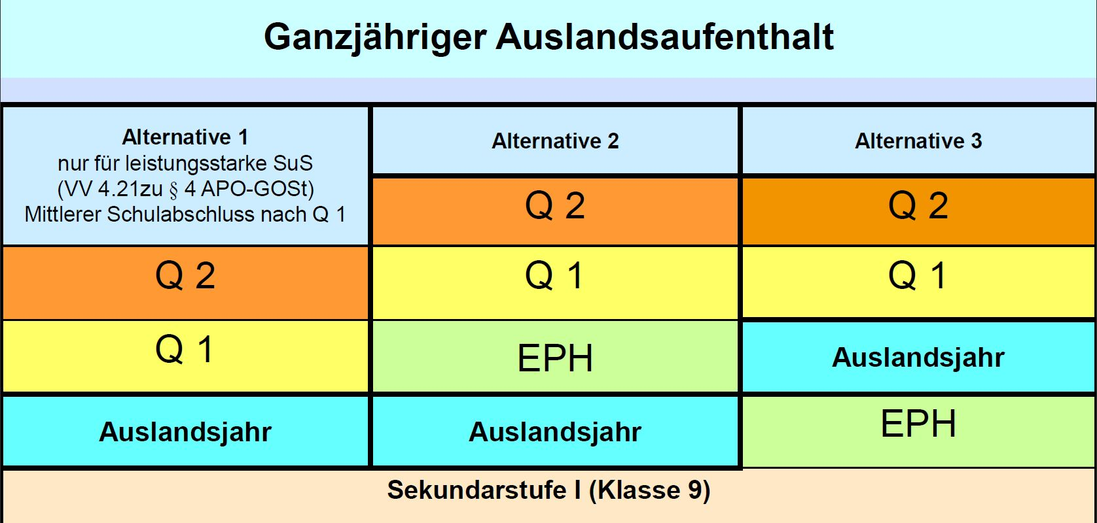
Auslandsaufenthalte
Der Antrag auf Beurlaubung für einen Auslandsaufenthalt ist beim Schulleiter bis zum 01.06.2020 einzureichen.

Slide 23
Ablauf der Wahlen
Wahlen mit Beratung:
03.03.2020, 8:00 bis 13:05 Uhr: 9a und 9b
04.03.2020, 8:00 bis 13:05 Uhr: 9c und 9d

Slide 24
Viel Erfolg
in der Oberstufe !

